Slide 1




Fundamento de Base De Datos
001
Jean P Panamito R
Octubre 2022 – Febrero 2023
SOCIAL SCIENCE CLASS | LAMFORD SCHOOL

Slide 2
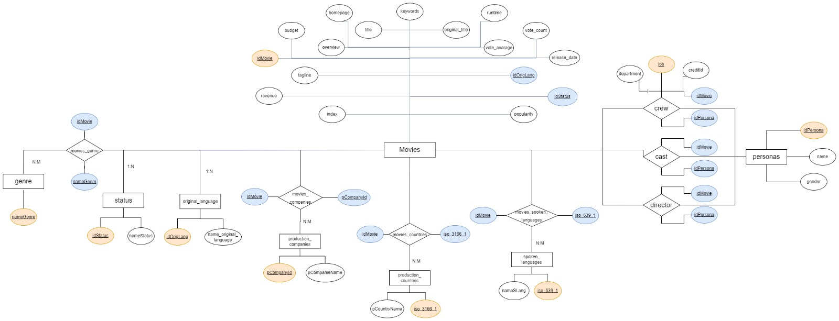
Modelos
Modelo Conceptual
002
Después de haber establecido los datos mediante la tabla universal, normalizamos los mismos utilizando la metodología Entidad-Relación, identificando los atributos correspondientes a cada relación.
UNIVERSIDAD TECNICA PARTICULAR DE LOJA- FUNDAMENTO DE BASE DE DATOS

Slide 3
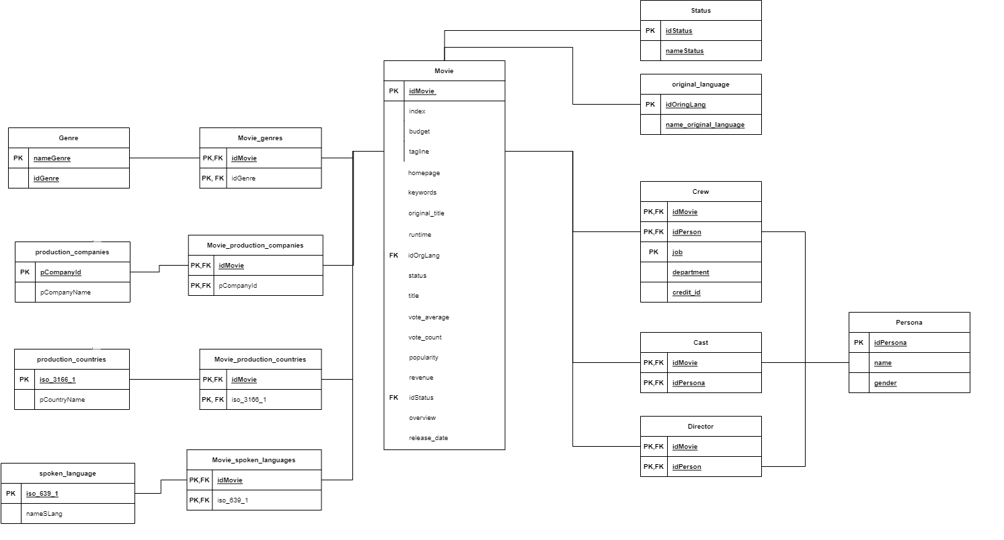
Modelos
Modelo Lógico
003
UNIVERSIDAD TECNICA PARTICULAR DE LOJA- FUNDAMENTO DE BASE DE DATOS

Slide 4
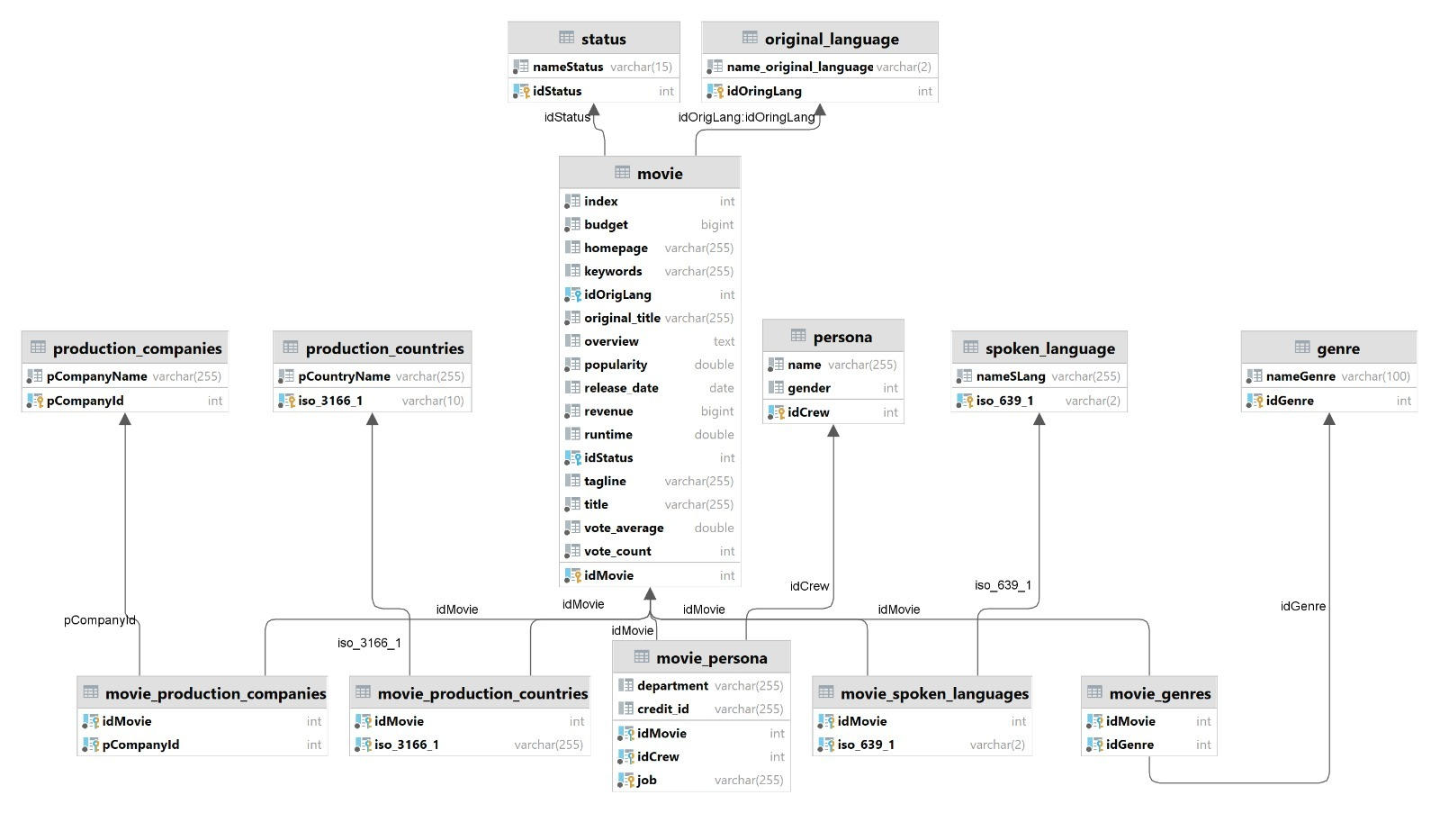
Modelos
Modelo Físico
004
UNIVERSIDAD TECNICA PARTICULAR DE LOJA- FUNDAMENTO DE BASE DE DATOS

Slide 5
Modelos
Dependencias Funcionales
005
UNIVERSIDAD TECNICA PARTICULAR DE LOJA- FUNDAMENTO DE BASE DE DATOS

Slide 6
Normalización
006
Normalizar datos consiste en organizarlos de manera eficiente y estructurada en varias tablas relacionadas, con el objetivo de evitar redundancias y problemas de integridad de los datos.
A continuación se indica el procedimiento a realizar para la normalizacion de las distintas columnas:
UNIVERSIDAD TECNICA PARTICULAR DE LOJA- FUNDAMENTO DE BASE DE DATOS

Slide 7
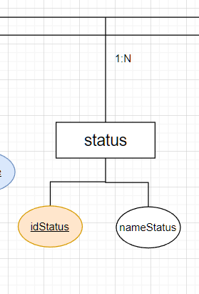
007
STATUS
Status es una columna con tres posibles valores (released, rumored, post-production)
Como solución, utilizamos el idStatus como llave foránea en Movie.
UNIVERSIDAD TECNICA PARTICULAR DE LOJA- FUNDAMENTO DE BASE DE DATOS

Slide 8
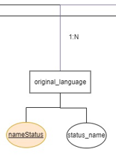
NORMALIZACION
008
ORIGINAL LANGUAGE
Original_language es una columna con el nombre del lenguaje original de la Movie.
Como solución, utilizamos el nameStatus como llave foránea en Movie.
UNIVERSIDAD TECNICA PARTICULAR DE LOJA- FUNDAMENTO DE BASE DE DATOS
8

Slide 9
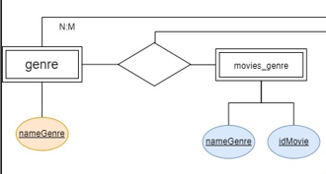
NORMALIZACION
009
GENRE
Genres contiene un String de géneros que puede contener 0 a n géneros
Se soluciona con una tabla llamada movies_genre utilizando la llave primaria de cada uno.
UNIVERSIDAD TECNICA PARTICULAR DE LOJA- FUNDAMENTO DE BASE DE DATOS
9

Slide 10
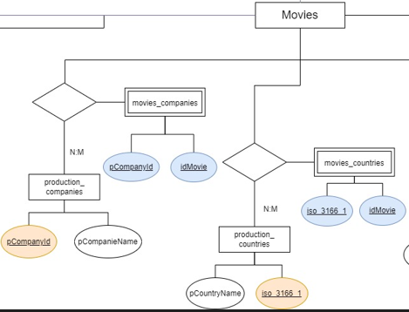
NORMALIZACION
009
Production_companies y Prodction_countries
Production_companies y Prodction_countries son Strings de JSON y su relacion es de mucho a muchos.
UNIVERSIDAD TECNICA PARTICULAR DE LOJA- FUNDAMENTO DE BASE DE DATOS
10

Slide 11
LIMPIEZA
010
La limpieza de datos es el proceso de identificar y corregir o eliminar datos incorrectos, incompletos, irrelevantes o duplicados en un conjunto de datos con el fin de mejorar la calidad de los datos y hacerlos útiles para su análisis. Esto puede incluir tareas como corregir errores tipográficos, fusionar o separar columnas, convertir tipos de datos, eliminar duplicados, completar valores faltantes, etc.
A continuación se indica el procedimiento a realizar para la limpieza de las distintas columnas:
UNIVERSIDAD TECNICA PARTICULAR DE LOJA- FUNDAMENTO DE BASE DE DATOS

Slide 12
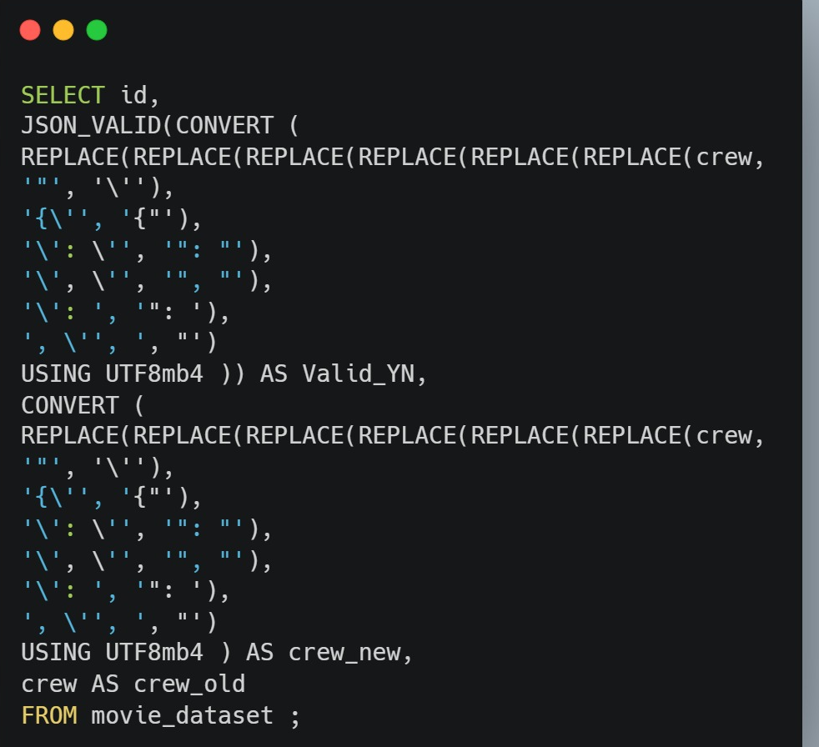
LIMPIEZA
011
CREW
UNIVERSIDAD TECNICA PARTICULAR DE LOJA- FUNDAMENTO DE BASE DE DATOS
12

Slide 13
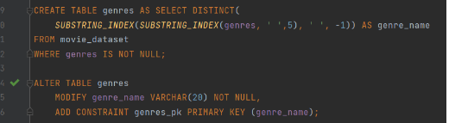
LIMPIEZA
012
GENDER
UNIVERSIDAD TECNICA PARTICULAR DE LOJA- FUNDAMENTO DE BASE DE DATOS

Slide 14
013
CURSOR DE CARGA
El cursor de carga se utiliza para realizar la carga de datos de manera eficiente, ya que permite procesar los datos de manera incremental en lugar de intentar cargar todos los datos de una sola vez. Esto también permite controlar el flujo de datos, hacer un seguimiento de los datos cargados y realizar validaciones en tiempo real mientras se cargan los datos.
A continuación se indica el procedimiento de cada cursor.
UNIVERSIDAD TECNICA PARTICULAR DE LOJA- FUNDAMENTO DE BASE DE DATOS

Slide 15
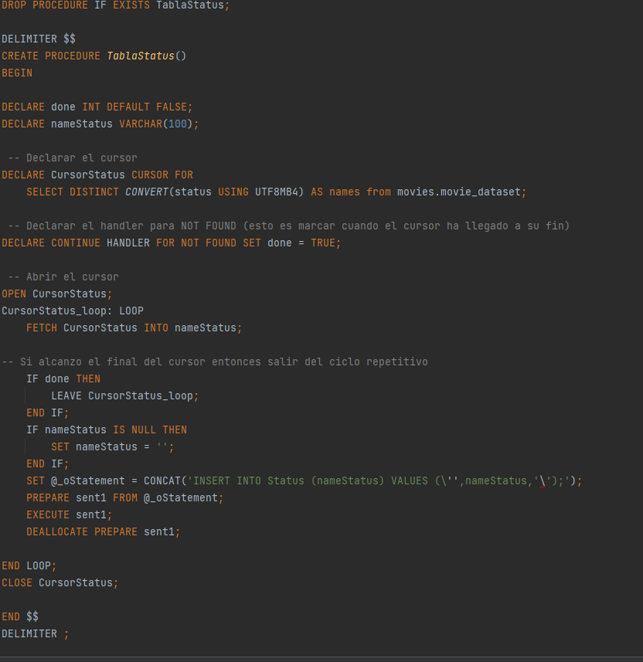
CURSOR DE CARGA
014
STATUS
UNIVERSIDAD TECNICA PARTICULAR DE LOJA- FUNDAMENTO DE BASE DE DATOS

Slide 16
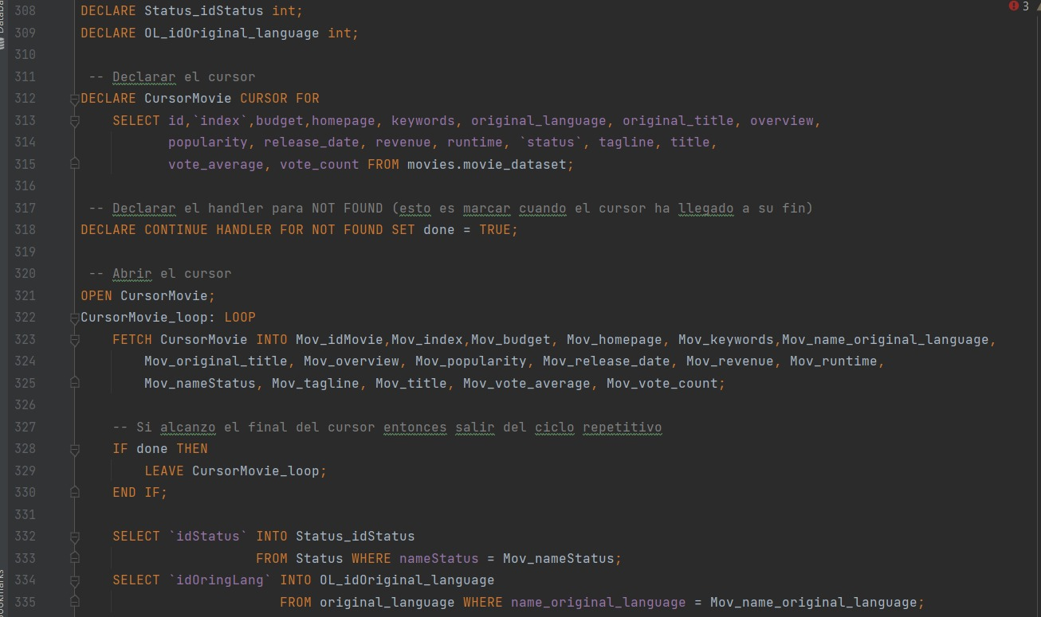
CURSOR DE CARGA
015
MOVIE
UNIVERSIDAD TECNICA PARTICULAR DE LOJA- FUNDAMENTO DE BASE DE DATOS

Slide 17
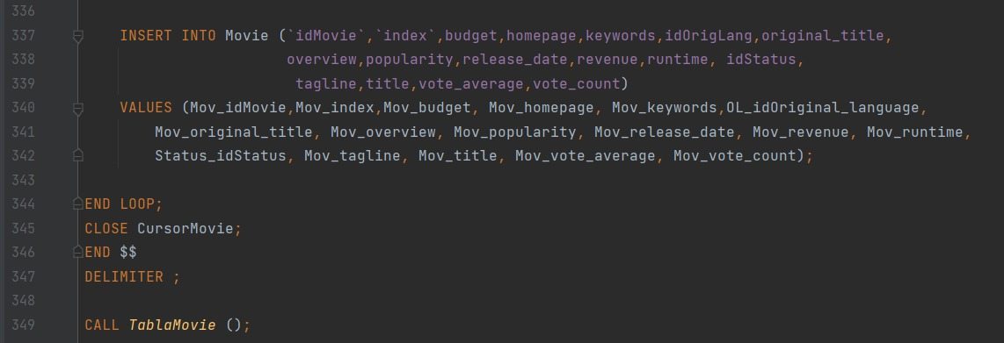
CURSOR DE CARGA
016
MOVIE
UNIVERSIDAD TECNICA PARTICULAR DE LOJA- FUNDAMENTO DE BASE DE DATOS

Slide 18
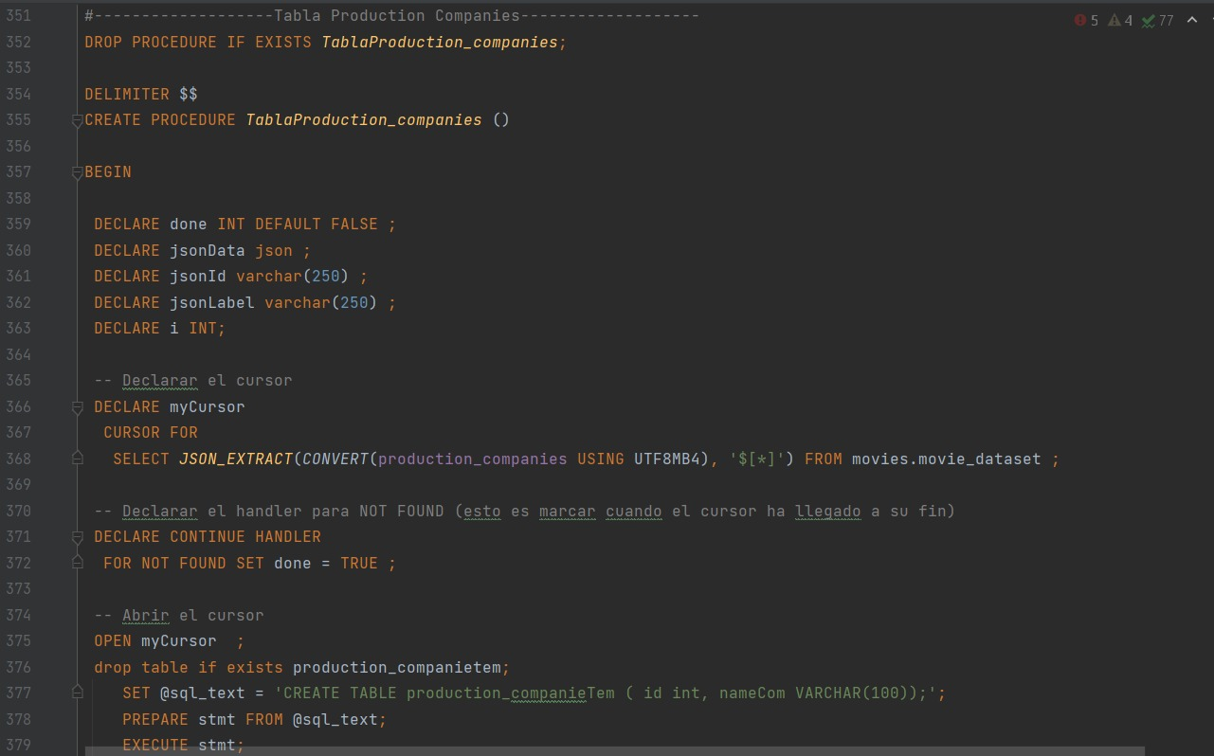
CURSOR DE CARGA
PRODUCTIO_COMPANIES
017
UNIVERSIDAD TECNICA PARTICULAR DE LOJA- FUNDAMENTO DE BASE DE DATOS

Slide 19
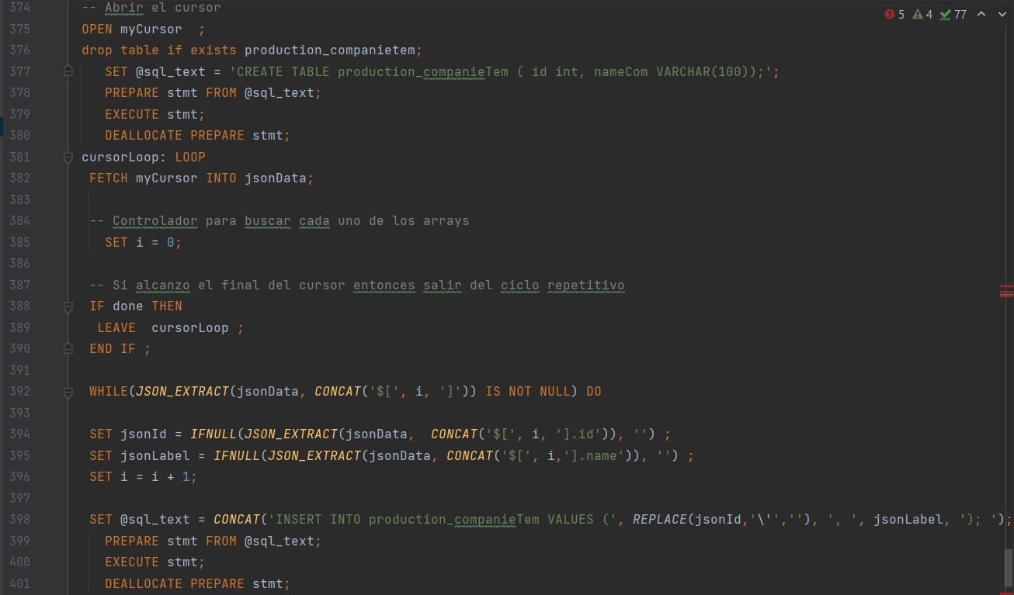
CURSOR DE CARGA
PRODUCTIO_COMPANIES
018
UNIVERSIDAD TECNICA PARTICULAR DE LOJA- FUNDAMENTO DE BASE DE DATOS

Slide 20
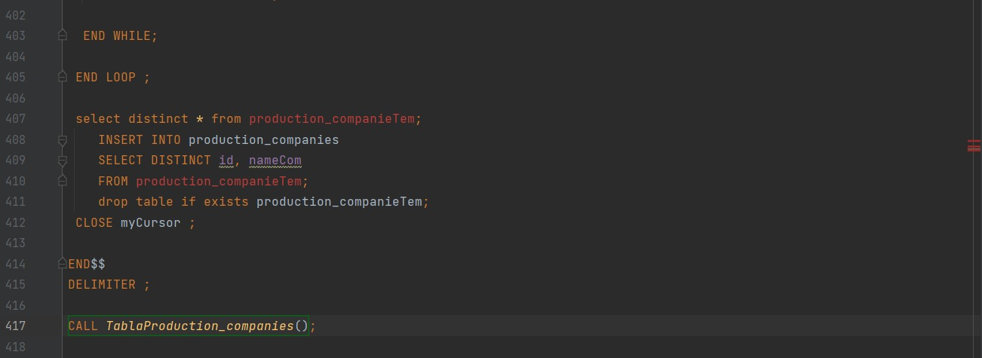
CURSOR DE CARGA
PRODUCTIO_COMPANIES
019
UNIVERSIDAD TECNICA PARTICULAR DE LOJA- FUNDAMENTO DE BASE DE DATOS

Slide 21
020
GRACIAS
UNIVERSIDAD TECNICA PARTICULAR DE LOJA- FUNDAMENTO DE BASE DE DATOS

